Slide 1
観光地検索システムに おけるレスポンス速度を 考慮したロードバランサ―
学籍番号：1821086
氏名：松尾祐介

Slide 2
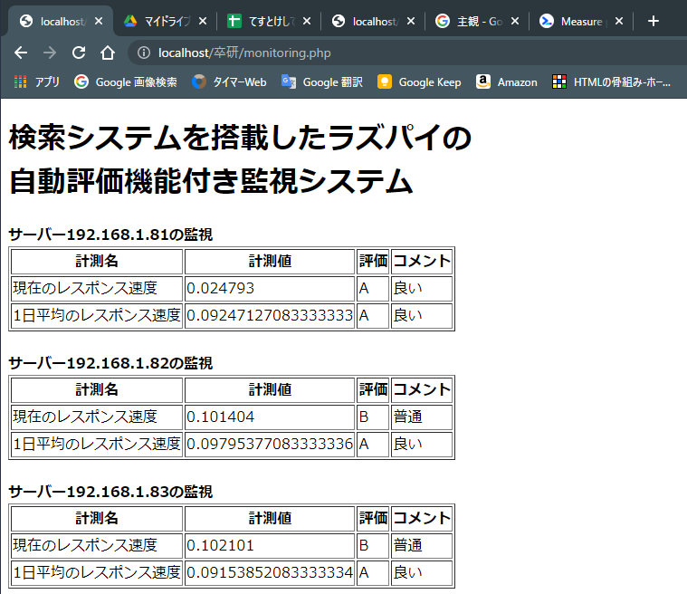
応答速度を監視するシステム
別プログラムで計測した「現在の応答速度」「応答速度の平均」を監視できるようにした。平均の方は30分に1回、現在の方は1分に1回リクエストを送信している関係で、完全なリアルタイムではないがサーバに異常があったら分かるようになっている。

Slide 3
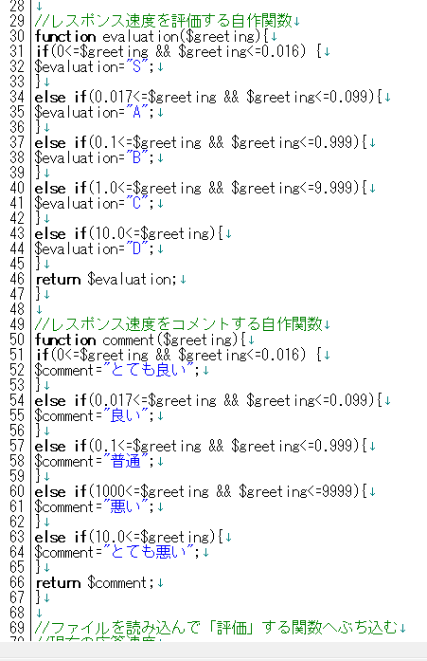
応答速度を監視するシステム
自作関数を作り、取得したレスポンス速度に応じて評価、コメントするようにした。主観的にならない様、評価はGoogleの開発者向け学習サイト「web.dev」が収集したユーザエクスペリエンスを参考にしている。
参考：https://web.dev/rail/

Slide 4
ロードバランサに使われる技術
Apacheで負荷分散するにはプロキシ機能を応用する
フォワードプロキシ
Client から不特定の Server にアクセスする際、 Client の代わりに通信を行ってくれるもの
リバースプロキシ
不特定多数の Client から、特定の Server へ通信を代わりに行ってくれる
参考： https://qiita.com/att55/items/162950627dc593c72f23
ロードバランサはこっち

Slide 5

今後
監視システムのブラッシュアップ 例）非同期通信Ajaxの利用、 通知機能を付ける(次ページに詳細)
ロードバランサ―の自作はまだ難しい。
製品として完成しているLBを調査
NGINXはリバースプロキシや、ロードバランスする機能が備わっているらしい。まずは、3台のラズパイへアクセスを振り分けたり、ラウンドロビンを試してみたい。

Slide 6
応答平均を出す実験システム図

Slide 7
監視システム通知機能の実装
現在の応答速度を取得
１日の応答速度の平均
現在と１日平均の 応答速度を比較する
平均よりも低い
アラートを送信
7

Slide 8
研究背景
昨今のWEBページは電気や水道などと同じく重要なライフラインになりつつある。
しかしアクセスが増加すると、応答速度の低下や接続しにくいなど、サービスの低下につながってしまう。
サービスを止めることなく、サーバの保守や修理、拡張等が行えるロードバランサーの需要は今後、増加傾向になると予想される。

Slide 9
研究動機
ロードバランサーは順に接続先を均等に割り振る方法や、コネクション数が最も少ないサーバに転送する方法がとられている。
しかしこの方法では、応答速度が遅いサーバにつないでしまうと返って速度が落ちてしまう。
コネクション数だけでなく応答速度も考慮したロードバランサーが必要ではないかと考えた。

Slide 10
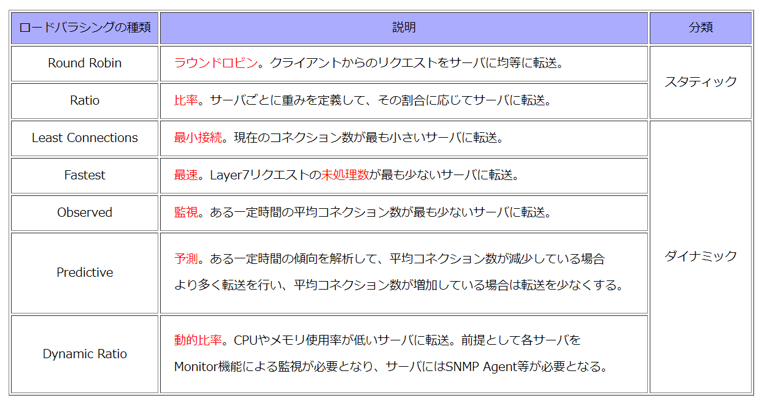
既存技術

Slide 11
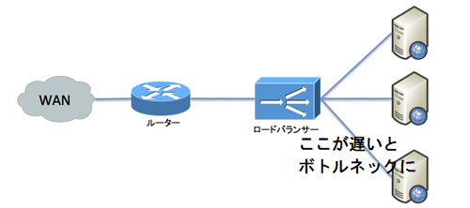
研究課題
既存技術では、導入のしやすさからラウンドロビン接続がよく利用されている。
しかしＬＢからあまりに距離がはなれていたり、接続状況が悪くなるとLBとサーバとの間にボトルネックが発生する

Slide 12
研究課題
結果的にロードバランスしてもＷＥＢページの表示は早くならないことが懸念される。
ベースは現在のコネクション数が最も小さいサーバに転送するリーストコネクション。補助的にネットワーク速度を計測し自動で割り振るシステムができればより良いＬＢができるのではないかと考えた。

Slide 13
提案システム
応答速度を考慮するロードバランサ―
平均応答速度の計測サーバ
計測
平均応答速度を 指標として送る
サーバA
WAN
サーバA’
ルーター
ロードバランサ
割り振る
サーバA’’
物理的冗長的なサーバ

Slide 14
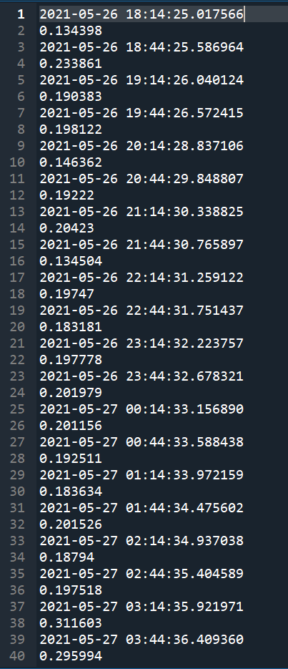
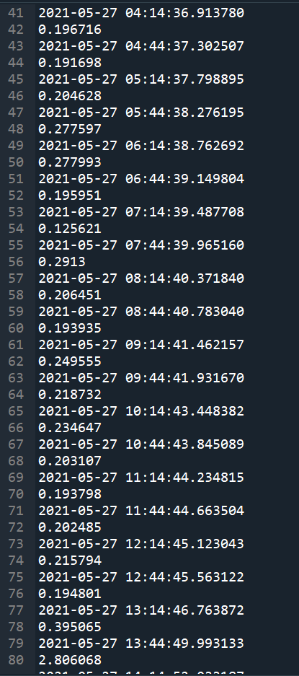
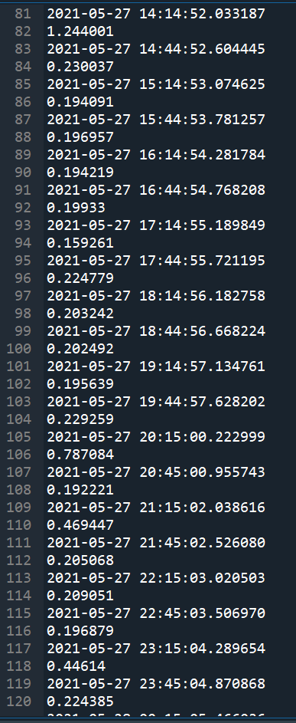
Kait.jp応答速度の計測結果
前回作ったWEBサーバレスポンス時間計測プログラムを用いてログを出した

Slide 15
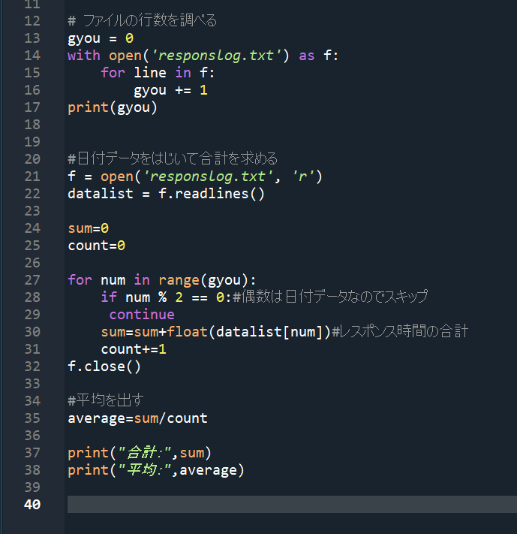
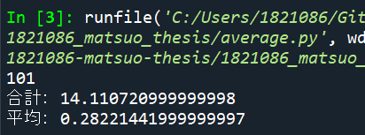
平均を出すプログラム
実行結果
kait.jpの応答速度は 平均0.282秒だった。
ログから平均を出すプログラム

Slide 16
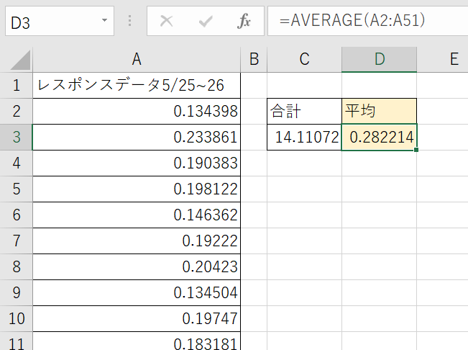
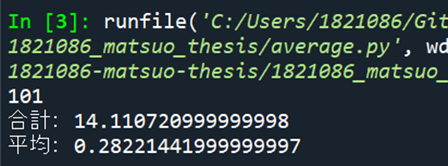
プログラムが正しく動いているか
プログラムが正しく動いていないと結果が間違えることになるのでExcelで検証
ログから平均を出すプログラム
一致した
ExcelのAVARAGE

Slide 17
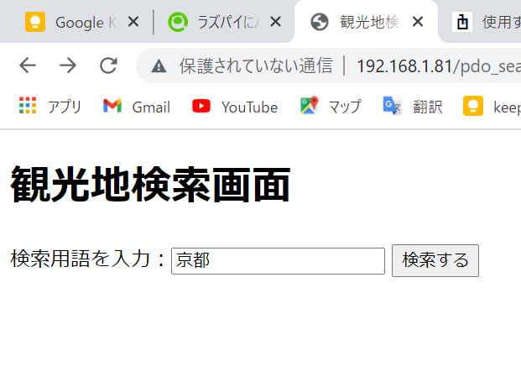
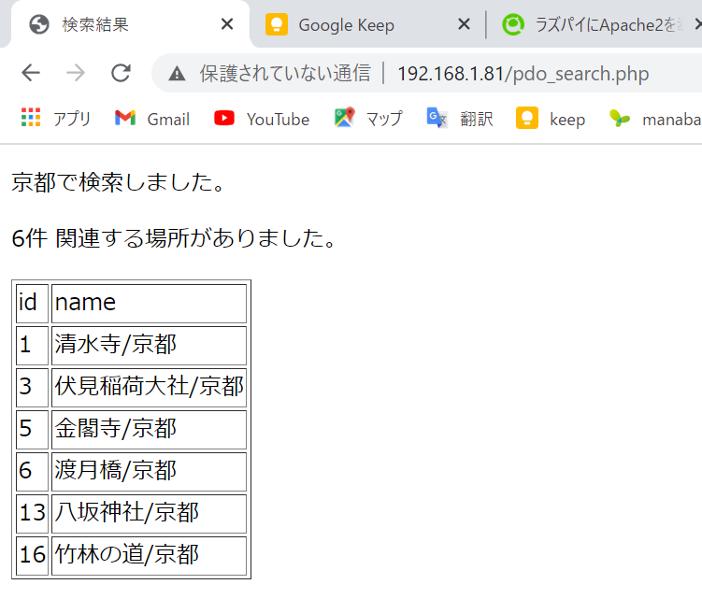
ラズパイ上に検索システムの作成
簡易的な検索システムを作成しデータベースと接続。
観光地入力画面
実行結果
ラズパイのIPアドレスを自宅では「192.168.1.81」に固定した。
PCからそこへアクセスし検証した結果ちゃんと動いているっぽい。

